Slide 1
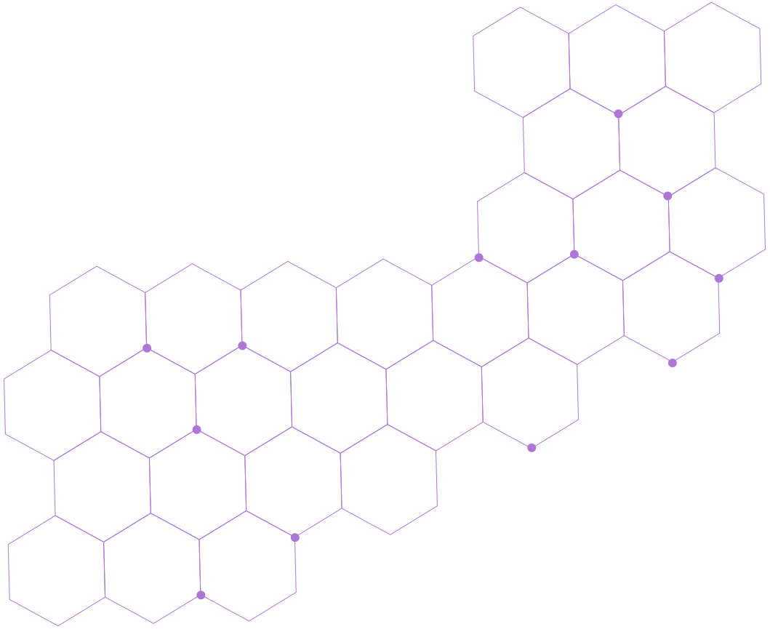
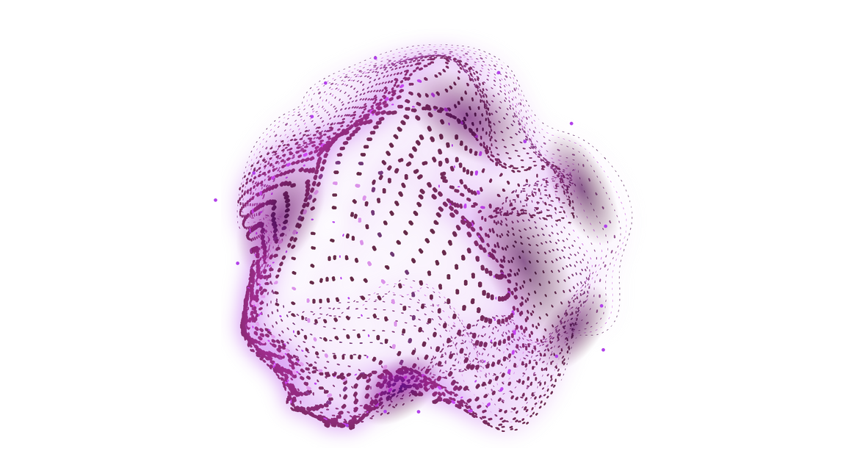
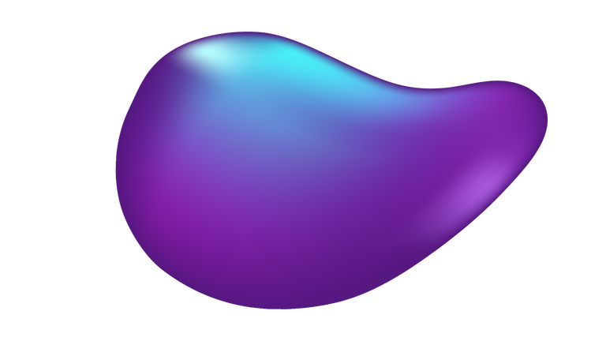
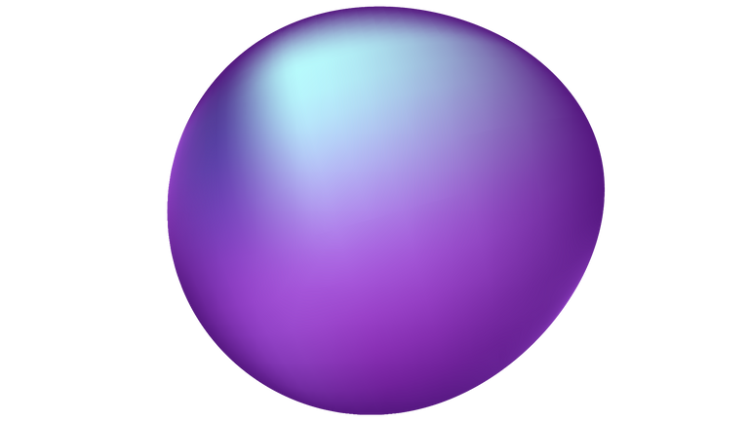
PARADIGMAS DE LA INTELIGENCIA ARTIFICIAL Y EL PROCESO DE APRENDIZAJE AUTOMATICO
AYALA RODRÍGUEZ JOSÉ ERNESTO
LIZARRAGA VALENZUELA JESUS EDUARDO

Slide 2
TABLA DE CONTENIDO
01
PARADIGMAS DE LA INTELIGENCIA ARTIFICIAL
02
MODELO COGNITIVO VS PROCESO DE APRENDIZAJE AUTOMATICO

Slide 3
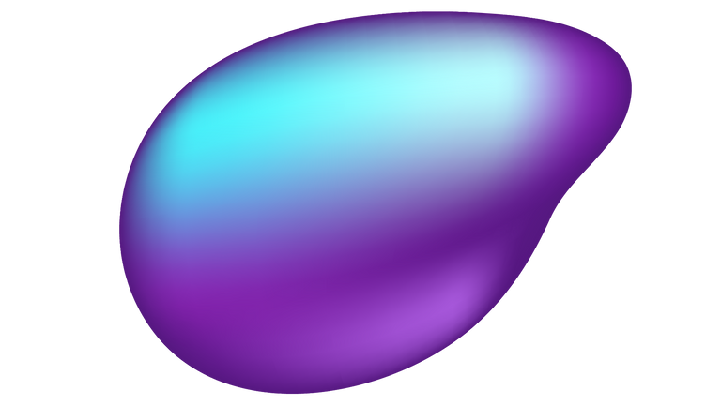
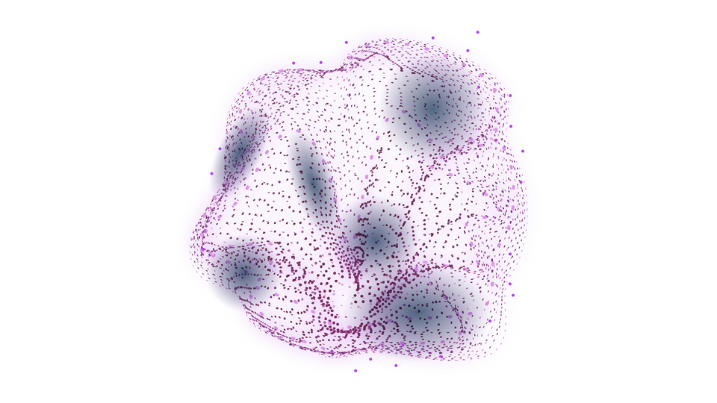
01
PARADIGMAS DE LA INTELIGENCIA ARTIFICIAL

Slide 4
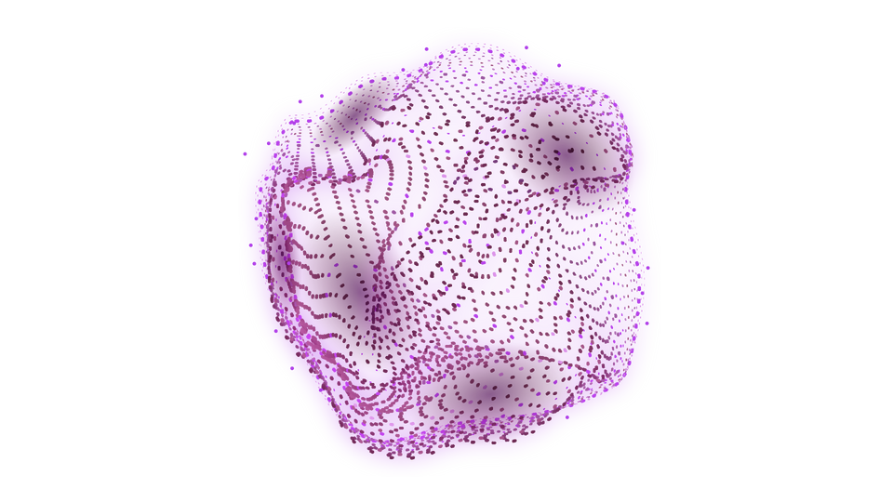
Que son los paradigmas de inteligencia artificial
Los paradigmas de la inteligencia artificial son diferentes enfoques o modelos utilizados para diseñar sistemas inteligentes. Cada paradigma se basa en principios distintos para representar el conocimiento, procesar información y tomar decisiones.

Slide 5
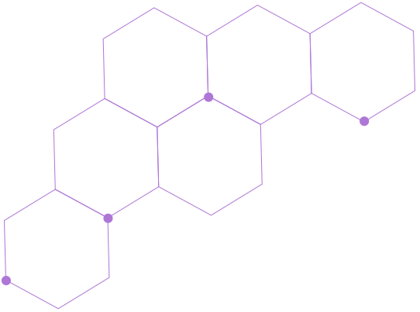
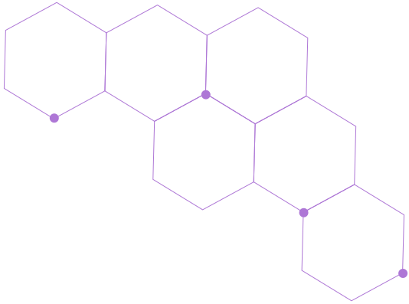
Enfoque Simbólico:
El enfoque simbólico en inteligencia artificial es un paradigma basado en la manipulación de símbolos para representar el conocimiento y razonar sobre él. En este modelo, el conocimiento se expresa mediante reglas lógicas, relaciones y estructuras simbólicas que pueden ser interpretadas y manipuladas mediante algoritmos específicos. Se basa en la idea de que la inteligencia puede ser representada como un conjunto de reglas formales que pueden procesarse mediante computadoras.

Slide 6
Ejemplo: Redes Semánticas en WordNet
WordNet es una base de datos léxica desarrollada en la Universidad de Princeton que organiza palabras en el idioma inglés según sus significados y relaciones semánticas. En esta red, los conceptos están conectados por relaciones como sinonimia, hiperonimia (relación entre un concepto general y sus subconceptos) e hiponimia (relación entre un concepto específico y su categoría general).
Por ejemplo:
Perro es un tipo de mamífero → (Perro → Mamífero).
Hermoso es sinónimo de bello.
Este tipo de representación permite que los sistemas informáticos comprendan mejor el significado de las palabras y su relación con otros términos.

Slide 7
Explicación de cómo el Paradigma se Aplica en el Ejemplo:
Las redes semánticas forman parte del enfoque simbólico en inteligencia artificial porque representan el conocimiento mediante nodos (conceptos) y aristas (relaciones) en un grafo. En WordNet, cada palabra o concepto se representa como un nodo, mientras que las relaciones semánticas (como sinonimia o jerarquía) forman conexiones entre los nodos.
Cuando un sistema de IA procesa lenguaje natural utilizando WordNet, puede navegar la red para entender sinónimos, clasificar palabras dentro de categorías más amplias y mejorar la comprensión del contexto. Esto permite aplicaciones como la desambiguación de palabras, los motores de búsqueda inteligentes y los sistemas de recomendación.

Slide 8
Beneficios del Uso del Paradigma en el Ejemplo:
1.- Comprensión estructurada del conocimiento: Permite organizar conceptos de manera jerárquica, facilitando la recuperación de información.
2.- Explicabilidad y transparencia: Los resultados pueden ser interpretados fácilmente porque están basados en relaciones explícitas.
3.- Aplicaciones en procesamiento de lenguaje natural: Mejora tareas como la traducción automática, la recuperación de información y la generación de texto.
4.- Facilidad de expansión: Se pueden agregar nuevos conceptos y relaciones sin alterar la estructura general de la red.

Slide 9
Limitaciones del Uso del Paradigma en el Ejemplo
1.- Dificultad para manejar ambigüedad y significado contextual: Aunque una palabra tenga varias conexiones, su significado puede depender del contexto específico.
2.- Escalabilidad y mantenimiento: A medida que la red crece, mantener la coherencia y actualizar relaciones se vuelve más complejo.
3.- Dependencia de conocimientos predefinidos: A diferencia de los modelos de aprendizaje profundo, una red semántica no aprende por sí misma, sino que requiere entrada manual de expertos.
4.- Limitaciones en el manejo de conocimiento incierto o probabilístico: No es eficiente en tareas donde el significado cambia según el contexto dinámico.

Slide 10
Enfoque Bioinspirado:
El paradigma bioinspirado en inteligencia artificial se basa en la observación y modelado de procesos biológicos para resolver problemas computacionales. Se inspira en mecanismos de la naturaleza, como la evolución, el comportamiento de enjambres o el funcionamiento del cerebro, para diseñar algoritmos eficientes y adaptativos.
Estos sistemas no siguen reglas predefinidas, sino que aprenden y optimizan soluciones a través de la interacción con su entorno, de manera similar a los sistemas biológicos.

Slide 11
Ejemplo: Algoritmos de Enjambre de Abejas
Los algoritmos de optimización basados en el comportamiento de enjambres de abejas imitan la forma en que las abejas buscan alimento de manera colectiva. En la naturaleza, las abejas exploran el entorno y se comunican mediante señales (como la danza de las abejas) para optimizar su búsqueda de recursos.
Este comportamiento se ha traducido en algoritmos computacionales que permiten encontrar soluciones óptimas en problemas complejos, como la optimización de rutas, la asignación de recursos y la inteligencia colectiva en robots.

Slide 12
Explicación de cómo el Paradigma se Aplica en el Ejemplo
El algoritmo de enjambre de abejas sigue los principios del enfoque bioinspirado al emular el comportamiento colaborativo de las abejas. En un entorno computacional, se crean agentes (abejas virtuales) que exploran diferentes soluciones a un problema.
El algoritmo tiene dos fases:
Exploración: Algunas abejas buscan nuevas soluciones aleatorias en el espacio del problema.
Explotación: Otras abejas se concentran en mejorar las soluciones más prometedoras, basándose en la información compartida por el enjambre.
Este proceso iterativo permite encontrar soluciones óptimas sin la necesidad de una búsqueda exhaustiva.

Slide 13
Beneficios del Uso del Paradigma en el Ejemplo
1.- Eficiencia en la optimización: Puede encontrar soluciones cercanas a la óptima en problemas complejos sin explorar todas las opciones.
2.- Adaptabilidad: Se ajusta dinámicamente a cambios en el entorno, útil en problemas de planificación y logística.
3.- Soluciones descentralizadas: No requiere un control centralizado, lo que mejora la robustez del sistema.
4.- Aplicaciones diversas: Se usa en robótica, redes de telecomunicaciones, logística y bioinformática.

Slide 14
Limitaciones del Uso del Paradigma en el Ejemplo
1.- Tiempo de convergencia: Puede requerir muchas iteraciones para encontrar la mejor solución.
2.- Sensibilidad a parámetros: La efectividad del algoritmo depende de la configuración adecuada de variables como el número de agentes y las reglas de exploración.
3.- No garantiza la mejor solución absoluta: Aunque encuentra buenas soluciones, no siempre garantiza la óptima en todos los casos.

Slide 15
02
MODELO COGNITIVO VS PROCESO DE APRENDIZAJE AUTOMATICO

Slide 16
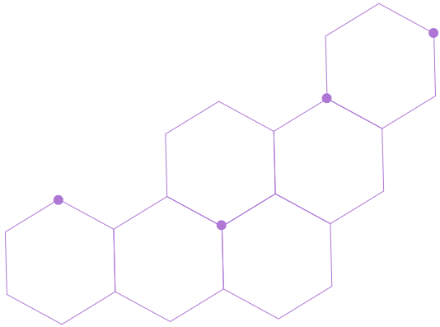
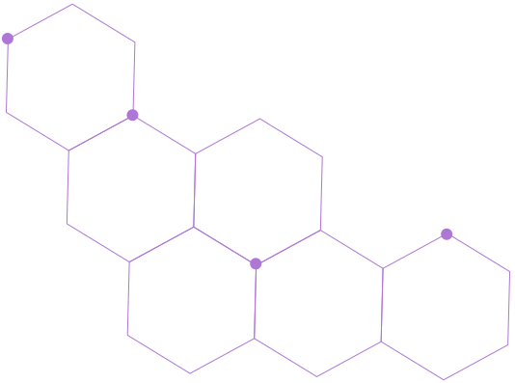
CUADRO COMPARATIVO
Aspecto | Aprendizaje Automático (Machine Learning) | Modelo Cognitivo (Aprendizaje Humano)
Definición | Técnica en la que los sistemas aprenden patrones a partir de datos. | Explica cómo los humanos procesan información y aprenden.
1. Adquisición de datos / Percepción | Los datos se recopilan de diversas fuentes (sensores, bases de datos, etc.). | El cerebro humano capta información a través de los sentidos.
2. Preprocesamiento de datos / Atención y Codificación | Los datos se limpian, transforman y normalizan para su análisis. | Se filtra la información relevante y se almacena en la memoria a corto plazo.
3. Entrenamiento del modelo / Aprendizaje y Almacenamiento | El modelo se entrena con datos etiquetados para aprender patrones. | La información se asocia con experiencias previas y se almacena en la memoria a largo plazo.
4. Evaluación del modelo / Razonamiento y Toma de Decisiones | Se prueban los modelos con datos nuevos para medir su precisión y evitar errores. | Se analiza la información almacenada y se utiliza para resolver problemas o tomar decisiones.
5. Implementación del modelo / Aplicación del Conocimiento | Se integra el modelo en un sistema para realizar predicciones o automatizar tareas. | Se aplica lo aprendido en la vida cotidiana o en nuevas situaciones.

Slide 17
CONCLUSIÓN
Ambos procesos buscan interpretar datos y tomar decisiones, pero el modelo cognitivo se basa en la experiencia y la neuroplasticidad, mientras que el aprendizaje automático usa algoritmos y computación estadística.

Slide 18
GRACIAS!
CREDITS: This presentation template was created by Slidesgo, and includes icons by Flaticon, and infographics & images by Freepik

